Slide 1

Network Programming TypeScript & Go
Daniel Franz

Slide 2

Inhalt
TypeScript
Projekt
Vergleich TypeScript & Go
Demo
Fazit

Slide 3

TypeScript
Von Microsoft entwickelt
Superset von JavaScript
Typsicherheit
"Dieses Foto" von Unbekannter Autor ist lizenziert gemäß CC BY-SA

Slide 4
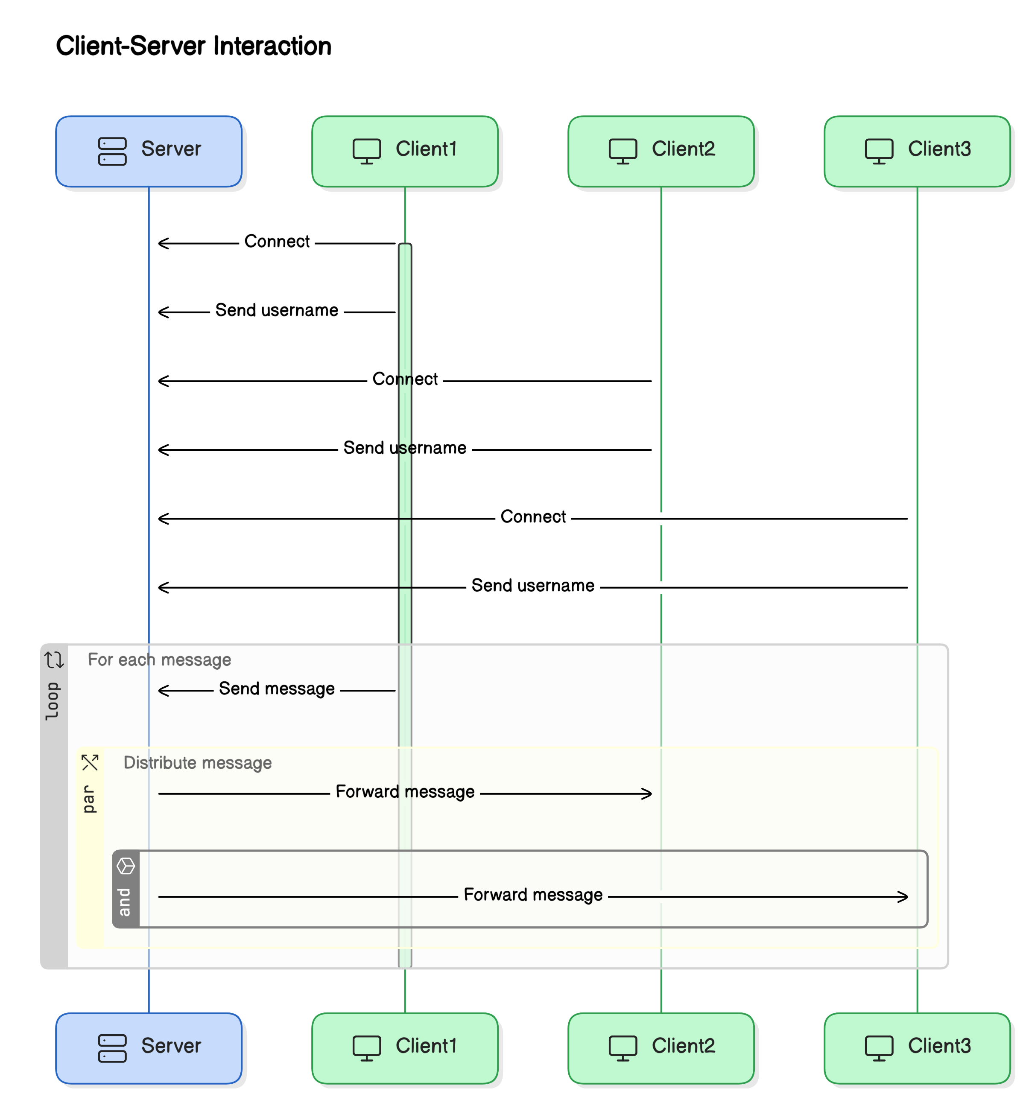
Projekt
Server
Mehrere Clients
Chatroom
WebSockets

Slide 5
Vergleich: Server
TypeScript
Go
const server = net.createServer((socket) => {
socket.on("data", (data) => {
console.log("Empfangen: " + data.toString());
socket.write("Hallo vom TypeScript-Server!");
}); // Verbindung schließen
socket.on("end", () => {
console.log("Client getrennt");
});
});
// Server startet auf Port 8080
server.listen(8080, () => {
console.log("TypeScript TCP-Server läuft auf Port 8080");
});
func main() {
Listener, err := net.Listen("tcp", ":8080");
if err != nil {
return
}
defer listener.Close()
for {
// Verbindung vom Client akzeptieren
conn, err := listener.Accept()
if err != nil {
continue
}
go handleClient(conn)
}
}
Notes:
Beide nutzen das net Modul
Parallelität:
NodeJs nutzt Event-Loops
Go startet manuell Go Routinen

Slide 6
Vergleich: Client
TypeScript
Go
// Verbindung zu einem TCP-Server auf Port 8080
const client = net.createConnection({ port: 8080 }, () => {
console.log("Mit dem Server verbunden");
client.write("Hallo vom TypeScript-Client!");
}); // Daten vom Server empfangen
client.on("data", (data) => {
console.log("Antwort vom Server: " + data.toString());
client.end(); // Verbindung schließen
}); // Verbindung geschlossen
client.on("end", () => {
console.log("Verbindung zum Server getrennt");
});
conn, err := net.Dial("tcp", "localhost:8080")
if err != nil {
return
}
defer conn.Close()
// Nachricht an den Server senden
message := "Hallo vom Go-Client!\n"
_, err = conn.Write([]byte(message))
if err != nil {
return
}
// Antwort vom Server empfangen
reader := bufio.NewReader(conn)
response, err := reader.ReadString('\n')
if err != nil {
fmt.Println("Fehler beim Lesen der Antwort:", err)
return
}
fmt.Print("Antwort vom Server: ", response)

Slide 7

Demo

Slide 8
Fazit
TypeScript
Go
Gut mit WebSockets
Schrecklich mit Terminal
Gute Performance
Gut mit WebSockets
Gut mit Terminal
Sehr Gute Performance

Slide 9
Quellen
https://www.typescriptlang.org/why-create-typescript/
https://nodejs.org/api/net.html#netcreateconnection

